Slide 1
APLIKASI CEK BARANG TOKO AHONG

Slide 2
01
ABOUT US

Slide 3
Pada aplikasi ini saya membuat sebuah aplikasi bantuan bagi pemilik toko untuk mendata barrang barang yang ada ditokonya atau barang barang yang baru akan masuk kedalam toko.

Slide 4
FITUR APLIKASI
01
02
03
04
FILLTER
TAMBAH BARANG/SAVE
DELETE
CLEAR

Slide 5
ALUR KERJA
SAVE
CLEAR
Pada fitur clear ini berguna Ketika seorang pemilik memencet nama barang pada list yang nantinya nama barang, kode rak,stok, dan harga barang akan muncul pada menu sebelah kanan, dan Ketika ingin menghapus itu pemilik memencet clear, maka semua atribut barang yang muncul akan hilang.
Pada fitur save ini nantinya pemilik toko dapat menambahkan sebuah barang baru yang akan disimpan ditoko nantinya.
DELETE
FILLTER
Pada fitur ini berguna untuk menghapus barang dari daftar barang pada list.
Fillter ini akan berguna Ketika pemilik ingin mencari sebuah barang yang tertumpuk pada ratusan jenis barang, maka pemilik dapat mencari dengan mengetikkan huruf yang ada pada nama barang.

Slide 6
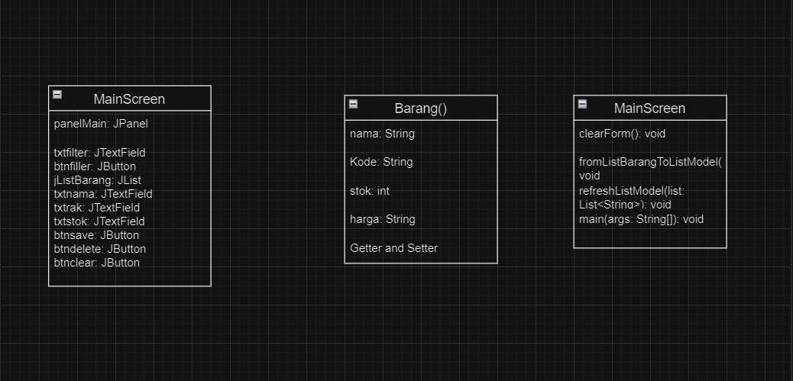
DIAGRAM CLASS

Slide 7
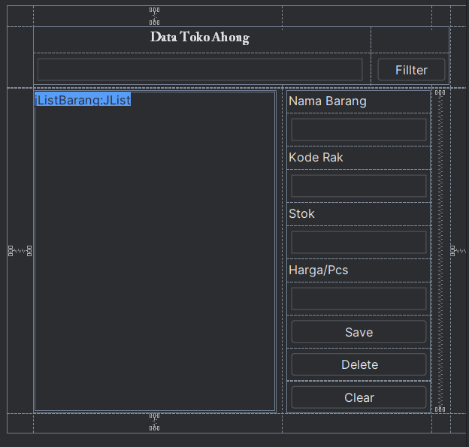
RANCANGAN UI/UX

Slide 8
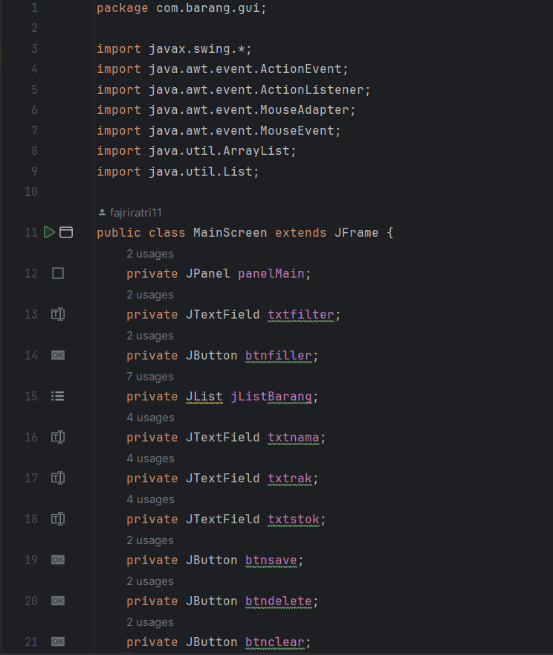
TAMPILAN PROGRAM

Slide 9
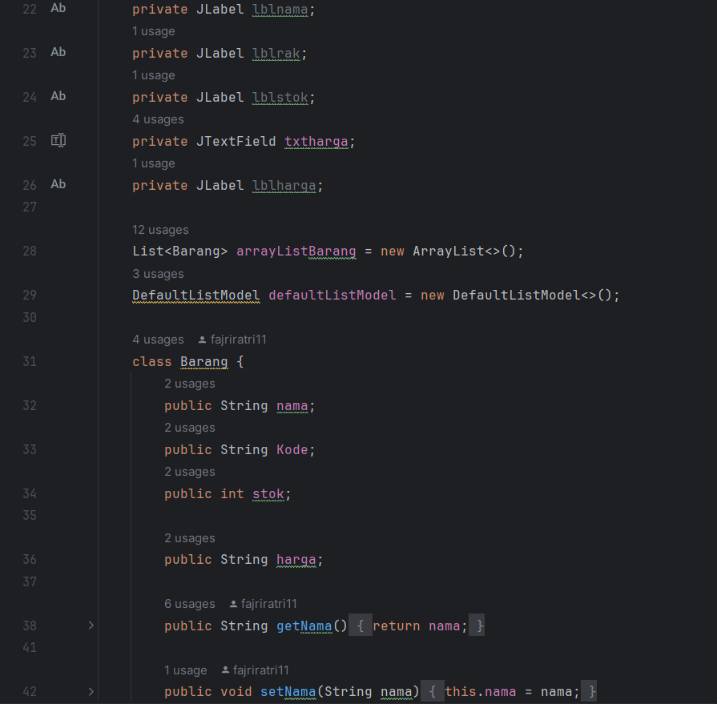

Slide 10
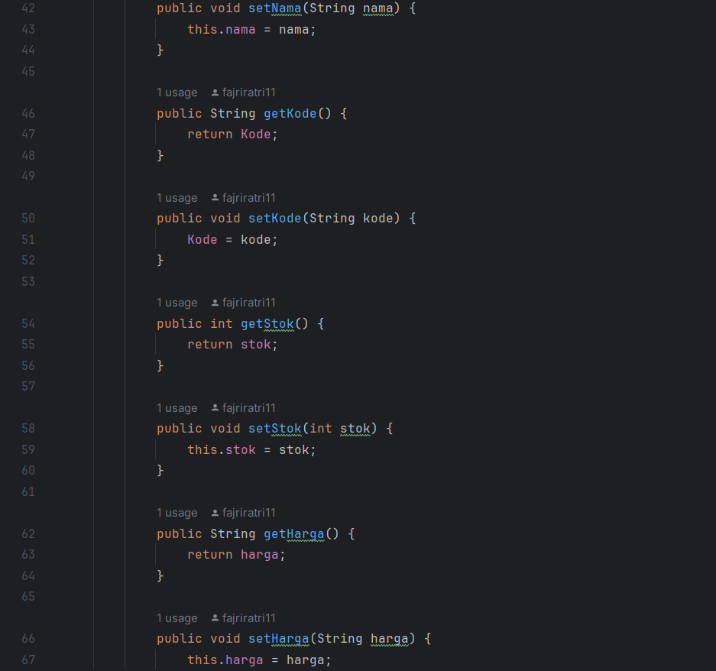

Slide 11
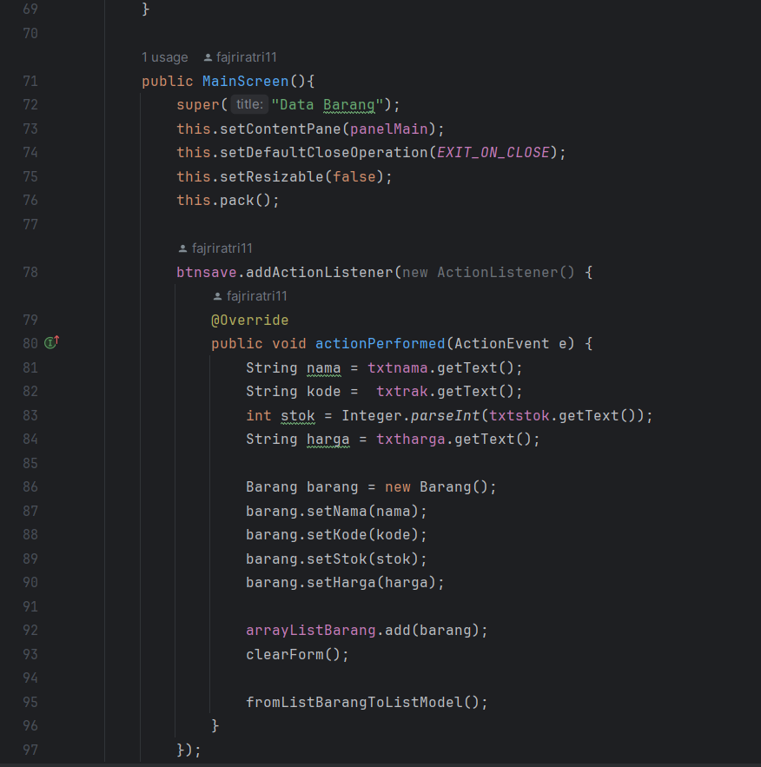

Slide 12
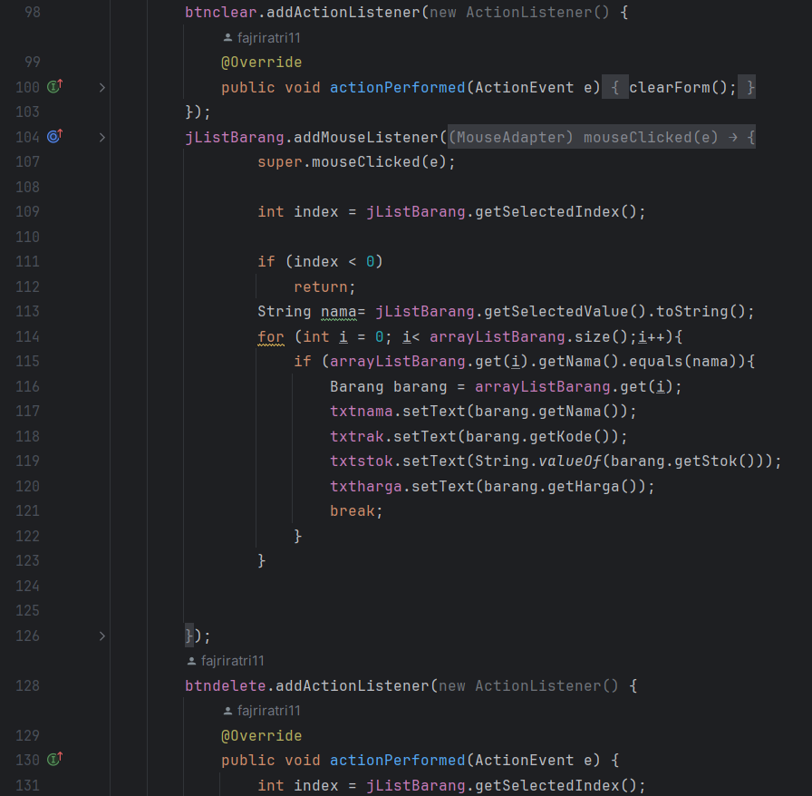

Slide 13
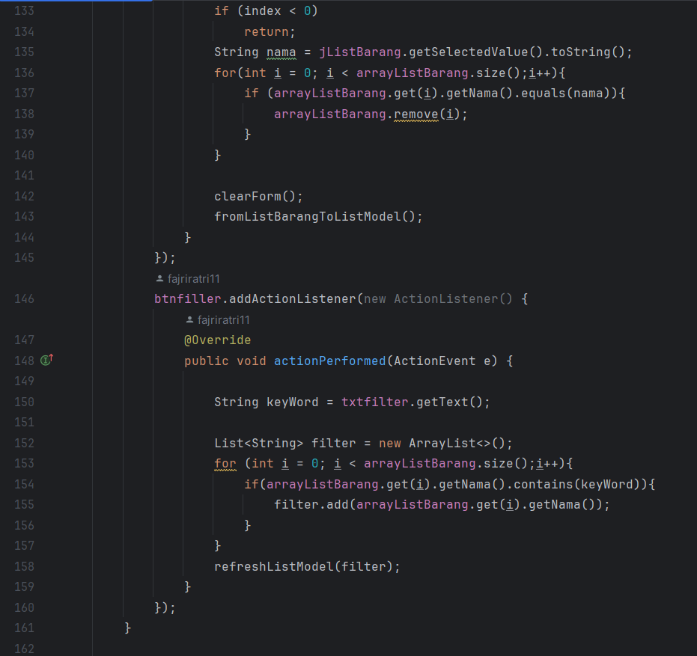

Slide 14
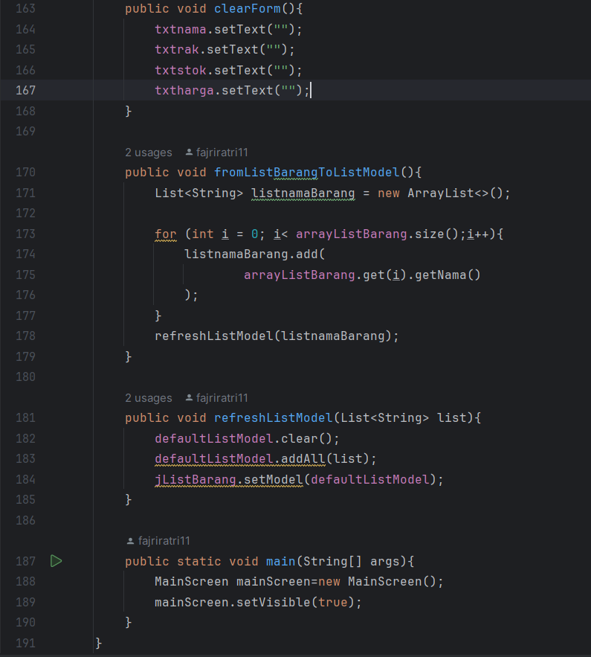

Slide 15
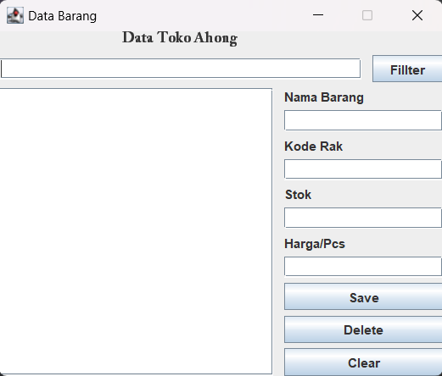
TAMPILAN LUARAN

Slide 16
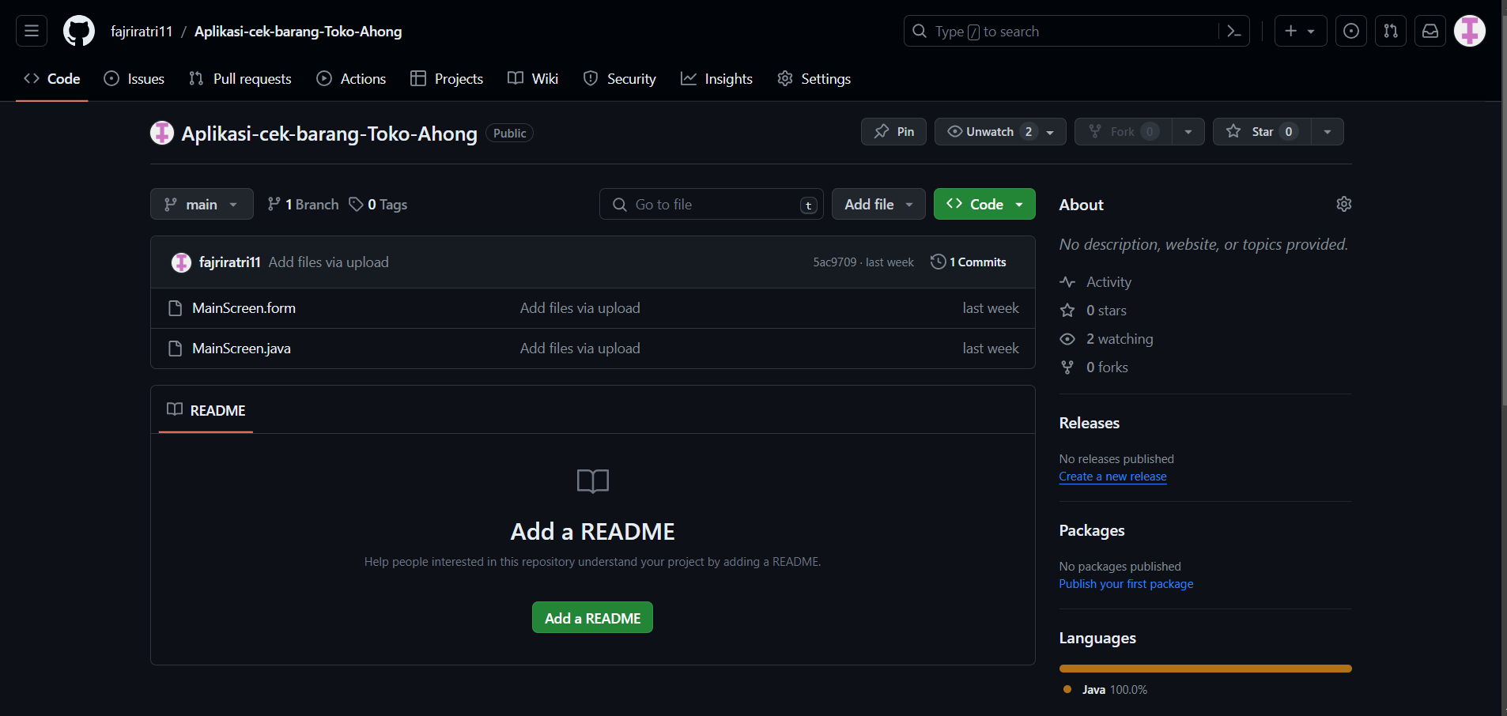
TAMPILAN GITHUB

Slide 17
THANKS

